Slide 1
Atmosféra Země, atmosférický tlak
Autorem materiálu a všech jeho částí, není-li uvedeno jinak, je Mgr. Iva Stupková.
Dostupné z Metodického portálu www.rvp.cz, ISSN: 1802-4785, financovaného z ESF a státního rozpočtu ČR. Provozováno Výzkumným ústavem pedagogickým v Praze.

Slide 2
Atmosféra Země
Atmosféra = vzduchový obal Země
Tloušťka atmosféry je několik set kilometrů
K Zemi je připoutána gravitační silou
Obsahuje 21 % kyslíku, 78 % dusíku, 1 % ostatních plynných látek (zejména CO₂, argon) a také vodní páru, částečky prachu, mikroorganismy apod.

Slide 3
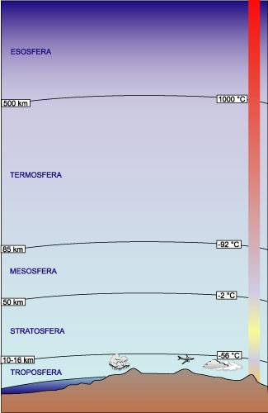
Atmosféra Země
Atmosféra se skládá z několika vrstev:
Troposféra
Stratosféra
Mezosféra
Termosféra
Exosféra

Slide 4
Atmosférický tlak
Horní vrstvy atmosféry Země působí v gravitačním poli Země tlakovou silou na spodní vrstvy atmosféry.
Tím vzniká ve vzduchu tlak, kterému říkáme atmosférický tlak.
značka … p_{a}
jednotka … Pa (pascal)

Slide 5
Atmosférický tlak
Proto také působí kolmo na libovolnou plochu o obsahu S v atmosférickém vzduchu tlaková síla, kterou vypočítáme ze známého vztahu
F = p_{a} . S
Velikost atmosférického tlaku zjišťujeme měřením, nelze vypočítat.

Slide 6
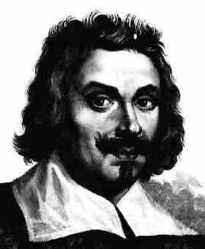
Měření atmosférického tlaku – Torricelliho pokus
Italský fyzik E. Torricelli navrhl v roce 1643 pokus, který se stal základem pro měření atmosférického tlaku.

Slide 7
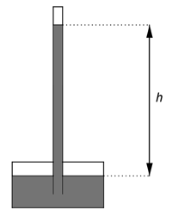
Měření atmosférického tlaku – Torricelliho pokus
Skleněnou trubici dlouhou 1 m naplníme rtutí, zaštupujeme, obrátíme ji dnem vzhůru, ponoříme do nádobky se rtutí, odzátkujeme a část rtuti vyteče a zbytek se ustálí ve výšce 75cm.
Pokus slouží k určení atmosférického tlaku pomocí hydrostatického tlaku rtuti.
h = 0,75 m
ρ = 13 500 kg/m³
P_{h} = h . ρ . g = 0,75 . 13500. 10 = 101250 Pa

Slide 8
Zdroj
BOHUNĚK, Jiří. Fyzika pro 7. ročník základní školy. 1. vyd. Praha: Státní pedagogické nakladatelství, 1991, 144 s. Učebnice pro základní školy (Státní pedagogické nakladatelství). ISBN 80-042-4608-7.
http://www.jindrichpolak.wz.cz/encyklopedie/abc/pict/atmosfera.jpg
http://www-history.mcs.st-and.ac.uk/BigPictures/Torricelli.jpeg

